Slide 1
Начать игру

Slide 2
Высказывания о бюджете | 200 | 400 | 600 | 800
Бюджет | 200 | 400 | 600 | 800
Доходы и расходы | 200 | 400 | 600 | 800
Бюджетный процесс Оренбургской области | 200 | 400 | 600 | 800
Бюджет Оренбургской области | 200 | 400 | 600 | 800

Slide 3
Бюджет / Вопрос за 600
Что осталось незаполненным в структуре консолидированного бюджета РФ?
Консолидированный бюджет РФ
федеральный бюджет
…
…
…
консолидированный бюджет муниципальных районов
консолидированные бюджеты городских округов с
внутригородским делением
бюджеты внутригородских муниципальных образований городов федерального значения
Узнать ответ

Slide 4
Правильный ответ
Бюджет / Вопрос за 600
Консолидированный бюджет РФ
федеральный бюджет
консолидированные бюджеты субъектов РФ
бюджеты субъектов РФ
консолидированные муниципальные бюджеты
консолидированный бюджет муниципальных районов
консолидированные бюджеты городских округов с
внутригородским делением
бюджеты внутригородских муниципальных образований городов федерального значения
Вернуться к выбору тем →

Slide 5
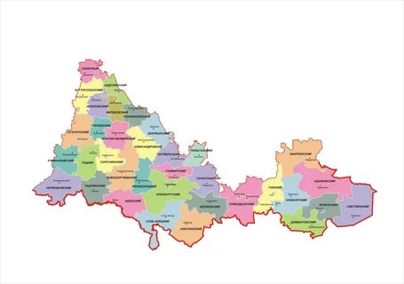
Бюджет / Вопрос за 400
Найдите слово, объединяющее эти картинки
Узнать ответ

Slide 6
Правильный ответ
Бюджет / Вопрос за 400
Бюджет
Вернуться к выбору тем →

Slide 7
Бюджет / Вопрос за 800
Определите идеи двух картинок и дайте ассоциативный ответ их сложения
?
+
=
Узнать ответ

Slide 8
Правильный ответ
Бюджет / Вопрос за 800
Межбюджетные отношения
это совокупность отношений между органами государственной власти РФ, субъектов РФ и органами местного самоуправления по поводу разграничения и закрепления бюджетных полномочий, соблюдения прав, обязанностей и ответственности законодательных, представительных и исполнительных органов власти в области составления, утверждения и исполнения бюджетов и бюджетного процесса.
Вернуться к выбору тем →

Slide 9
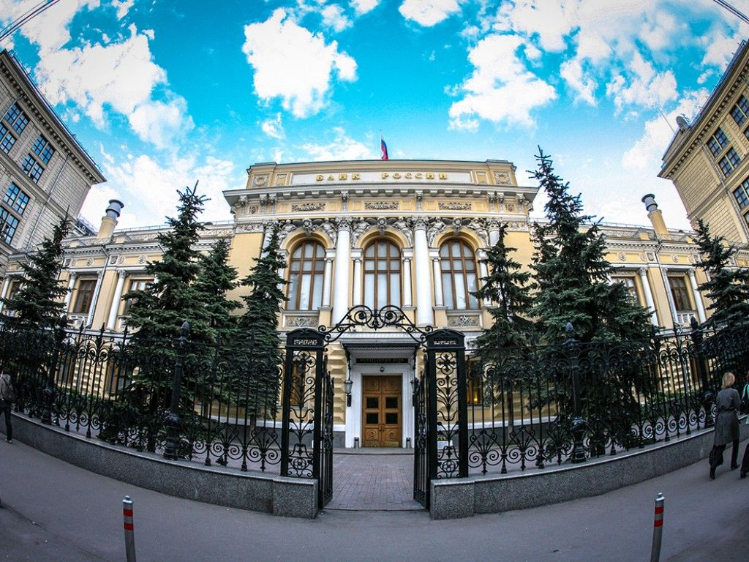
Бюджет / Вопрос за 200
Найдите слово, объединяющее эти картинки
Узнать ответ

Slide 10
Правильный ответ
Бюджет / Вопрос за 200
Деньги
Вернуться к выбору тем →

Slide 11
Высказывания о бюджете / Вопрос за 200
Высказывание Рональда Рейгана:
«Составлять … бюджет – все равно что защищать свою добродетель: нужно научиться говорить «нет».
Вставьте пропущенное слово:
Узнать ответ

Slide 12
Правильный ответ
Высказывания о бюджете / Вопрос за 200
Сбалансированность
принцип формирования и исполнения бюджета, состоящий в количественном соответствии (равновесии) расходов источникам их финансирования.
Вернуться к выбору тем →

Slide 13
Высказывания о бюджете / Вопрос за 400
Высказывание Рональда Рейгана:
«Правительство не решает проблем, оно … их».
Вставьте пропущенное слово:
Узнать ответ

Slide 14
Правильный ответ
Высказывания о бюджете / Вопрос за 400
Финансирует
Финансирование –выделение денежных средств, финансовых ресурсов на что-либо.
Вернуться к выбору тем →

Slide 15
Высказывания о бюджете / Вопрос за 600
Высказывание Лоренса Бакмана:
«Бюджет составляется лишь для того, чтобы его …».
Вставьте пропущенное слово:
Узнать ответ

Slide 16
Правильный ответ
Высказывания о бюджете / Вопрос за 600
Сокращать
Вернуться к выбору тем →

Slide 17
Высказывания о бюджете / Вопрос за 800
Высказывание Мориса Станса: «Выработка бюджета есть искусство равномерного распределения …».
Вставьте пропущенное слово:
Узнать ответ

Slide 18
Правильный ответ
Высказывания о бюджете / Вопрос за 800
Разочарований
Вернуться к выбору тем →

Slide 19
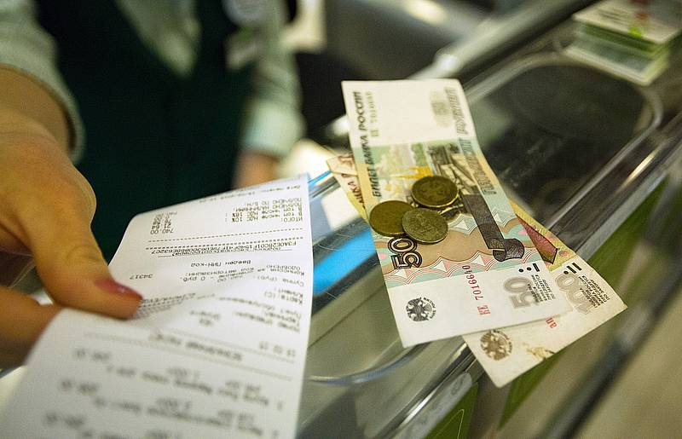
Доходы и расходы / Вопрос за 200
Определите идеи двух картинок и дайте ассоциативный ответ их сложения
?
+
=
Узнать ответ

Slide 20
Правильный ответ
Доходы и расходы / Вопрос за 200
Программные расходы
Это расходы, направленные на финансирование государственных и муниципальных программ, обеспечивающих в рамках реализации ключевых государственных функций достижение приоритетов и целей государственной политики в сфере социально-экономического развития и безопасности.
Вернуться к выбору тем →

Slide 21
Доходы и расходы / Вопрос за 600
Какой источник образования доходов не указан?
Налоговые доходы
(налог на доходы и имущество, НДС, акцизы и т.д.)
...
Неналоговые доходы
(доходы от использования госимущества, доходы от оказания платных услуг, штрафы, санкции и т.д.)
Узнать ответ

Slide 22
Правильный ответ
Доходы и расходы / Вопрос за 600
Налоговые доходы
(налог на доходы и имущество, НДС, акцизы и т.д.)
Безвозмездные поступления (поступления от других бюджетов бюджетной системы (субсидии, субвенции, дотации), организаций, граждан (кроме налоговых и неналоговых доходов).
Источники образования
доходов бюджетов
Неналоговые доходы
(доходы от использования госимущества, доходы от оказания платных услуг, штрафы, санкции и т.д.)
Вернуться к выбору тем →

Slide 23
Доходы и расходы / Вопрос за 400
а) Жилищно-коммунальное хозяйство
б) Охрана окружающей среды
в) Высшее образование
г) Социальная политика
д) Культура
е) Физическая культура и спорт
К разделам классификации расходов бюджетов не относятся:
Узнать ответ

Slide 24
а) Жилищно-коммунальное хозяйство
б) Охрана окружающей среды
в) Высшее образование – относится к разделу «Образование»
г) Социальная политика
д) Культура – относится к разделу «Культура, кинематография»
е) Физическая культура и спорт
Правильный ответ
Доходы и расходы / Вопрос за 400
Вернуться к выбору тем →

Slide 25
а) роста прямых бюджетных инвестиций
б) изменения размера ставок налога
в) порядка определения налоговой базы
г) оказания социальной помощи нуждающимся категориям граждан
Доходы и расходы / Вопрос за 800
Эффективность влияния доходов бюджета на социально-экономические процессы зависит от:
Узнать ответ

Slide 26
а) роста прямых бюджетных инвестиций
б) изменения размера ставок налога
в) порядка определения налоговой базы
г) оказания социальной помощи нуждающимся категориям граждан
Правильный ответ
Доходы и расходы / Вопрос за 800
Вернуться к выбору тем →

Slide 27
Бюджетный процесс Оренбургской области/ Вопрос за 200
Какой из этапов бюджетного процесса Оренбургской области не указан?
Бюджетный процесс Оренбургской области
1 этап – Составление проекта областного бюджета и бюджета Территориального фонда ОМС
2 этап – Рассмотрение проекта областного бюджета и бюджета Территориального фонда ОМС и их утверждение
3 этап – … областного бюджета и бюджета Территориального фонда ОМС
4 этап – составление, рассмотрение отчетов об исполнении областного бюджета и бюджета Территориального фонда ОМС и их утверждение
Узнать ответ

Slide 28
Правильный ответ
Бюджетный процесс Оренбургской области / Вопрос за 200
3 этап – Исполнение областного бюджета и бюджета Территориального фонда ОМС
Исполнение бюджета — этап бюджетного процесса, который предусматривает обеспечение полного и своевременного поступления всех предусмотренных по бюджету доходов, своевременное и полное финансирование всех запланированных бюджетных расходов.
Исполнение областного бюджета обеспечивается Правительством Оренбургской области.
Вернуться к выбору тем →

Slide 29
а) Счетной палатой Оренбургской области;
б) Правительством Оренбургской области;
в) Управлением Федерального казначейства по Оренбургской области;
г) министерством финансов Оренбургской области.
Бюджетный процесс Оренбургской области/ Вопрос за 400
Кассовое обслуживание областного бюджета осуществляется:
Узнать ответ

Slide 30
Правильный ответ
Бюджетный процесс Оренбургской области / Вопрос за 400
Управление Федерального казначейства по Оренбургской области
УФК Оренбургской области является территориальным органом Федерального казначейства, выполняющий кассовое обслуживание областного бюджета.
Вернуться к выбору тем →

Slide 31
а) Губернатор Оренбургской области;
б) главные распорядители бюджетных средств;
в) Правительство Оренбургской области;
г) министерство финансов Оренбургской области;
д) Федеральное казначейство;
е) Законодательное Собрание Оренбургской области;
ж) органы управления государственными внебюджетными фондами;
з) получатели бюджетных средств.
Бюджетный процесс Оренбургской области/ Вопрос за 600
Участниками бюджетного процесса Оренбургской области не являются:
Узнать ответ

Slide 32
Правильный ответ
Бюджетный процесс Оренбургской области / Вопрос за 600
а) Губернатор Оренбургской области;
б) главные распорядители бюджетных средств;
в) Правительство Оренбургской области;
г) министерство финансов Оренбургской области;
д) Федеральное казначейство;
е) Законодательное Собрание Оренбургской области;
ж) органы управления государственными внебюджетными фондами;
з) получатели бюджетных средств.
Вернуться к выбору тем →

Slide 33
а) осуществление контрольной, экспертно-аналитической деятельности в ходе проверки об исполнении законов об областном бюджете;
б) финансово-экономической экспертизе государственных программ Оренбургской области;
в) аудит эффективности, направленный на определение экономности и результативности использования средств областного бюджета;
г) вносит изменения в сводную бюджетную роспись областного бюджета.
Бюджетный процесс Оренбургской области/ Вопрос за 800
Какое полномочие не выполняет Счетная палата Оренбургской области?
Узнать ответ

Slide 34
Правильный ответ
Бюджетный процесс Оренбургской области / Вопрос за 800
а) осуществление контрольной, экспертно-аналитической деятельности в ходе проверки об исполнении законов об областном бюджете;
б) финансово-экономической экспертизе государственных программ Оренбургской области;
в) аудит эффективности, направленный на определение экономности и результативности использования средств областного бюджета;
г) вносит изменения в сводную бюджетную роспись областного бюджета.
Вернуться к выбору тем →

Slide 35
а) здравоохранение;
б) образование;
в) национальная экономика;
г) национальная оборона
д) социальная политика;
е)обслуживание государственного (муниципального) долга.
Бюджет Оренбургской области/ Вопрос за 400
На какие две сферы приходится около 60 % расходов бюджета Оренбургской области?
Узнать ответ

Slide 36
Правильный ответ
Бюджет Оренбургской области / Вопрос за 400
а) здравоохранение;
б) образование;
в) национальная экономика;
г) национальная оборона
д) социальная политика;
е)обслуживание государственного (муниципального) долга.
Вернуться к выбору тем →

Slide 37
а) национальная безопасность и правоохранительная деятельность;
б) оказание финансовой помощи местным бюджетам;
в) образование;
г) культура.
Бюджет Оренбургской области/ Вопрос за 600
Какие расходы финансируются преимущественно за счет средств бюджета Оренбургской области?
Узнать ответ

Slide 38
Правильный ответ
Бюджет Оренбургской области / Вопрос за 600
а) национальная безопасность и правоохранительная деятельность;
б) оказание финансовой помощи местным бюджетам;
в) образование;
г) культура.
Вернуться к выбору тем →

Slide 39
а) на один год;
б) на два года;
в) на три года;
г) на пять лет.
Бюджет Оренбургской области/ Вопрос за 200
На какой период составляется областной бюджет Оренбургской области?
Узнать ответ

Slide 40
Правильный ответ
Бюджет Оренбургской области / Вопрос за 200
а) на один год;
б) на два года;
в) на три года;
г) на пять лет.
Вернуться к выбору тем →

Slide 41
Бюджет Оренбургской области/ Вопрос за 800
Определите какую долю составляют данные налоги в общей сумме доходов бюджета Оренбургской области?
Налог на прибыль организаций
20,24%
Акцизы
8,39%
9,73%
Налог на имущество организаций
35,29%
Налог на доходы физических лиц
Узнать ответ

Slide 42
Правильный ответ
Бюджет Оренбургской области / Вопрос за 800
Налог на прибыль организаций
20,24%
Акцизы
8,39%
9,73%
Налог на имущество организаций
35,29%
Налог на доходы физических лиц
Вернуться к выбору тем →

